Slide 1
جلسه چهارم لایه فیزیکی
شبکه های کامپیوتری

Slide 2
روش ارسال داده
موازی
سری

Slide 3
ارسال سری
روش ارسال ناهمزمان( آسنکرون)
استفاده ازکلاک ارسال مجزا
کاربرد در سرعت پایین
سربار زیاد
روش ارسال همزمان( سنکرون)
برای ارسال سرعت زیاد
حجم زیاد اطلاعات
سربار کم

Slide 4
انتقال غير همزمان يا آسنكرون
يكي از اساسي ترين نياز ها در انتقال اطلاعات همزماني يا همگامي است
عدم ارسال دنباله بیت های طولانی بدون وقفه
داده ها بصورت یک کارکتر در هر دفعه ارسال می شوند
گيرنده بايد سرعت دريافت را بداند تا بتواند در بازه زماني معين اطلاعات را بدرستي بخواند
در انتقال غير همزمان يا آسنكرون با هر كاراكتر داده مستقلا برخورد مي شود. هر داده کاراکتری یک بیت شروع دارد که مبین شروع آن کاراکتر است و همچنین یک یا دو بیت پایان که تعیین کننده پایان آن کاراکتر می باشد .

Slide 5
انتقال غير همزمان يا آسنكرون
از آنجایی که ساعت های کامپیوترهای ارسال کننده و دریافت کننده به طور پیوسته سنکرون نیستند بنابراین ارسال کننده از بیت شروع برای تنظیم کردن ساعت دریافت کننده استفاده می کند
اين تكنيك براي بلوكهاي طولاني داده صحيح عمل نمي كند زيرا ساعت گيرنده ممكن است از همزماني با سرعت فرستنده منحرف شود.

Slide 6
انتقال همزمان يا سنكرون
یک بلوک از بیت ها بدون کدهای شروع و پایان ارسال می شوند
یک ارتباط خارجی که پالسهای ساعت را حمل می کند می توان ارسال کنننده و دریافت کننده را سنکرون کرد
پالس ساعت بیان کننده سرعت ارسال داده می باشد و از آن برای اندازه گیری سرعت تبادل اطلاعات استفاده می شود

Slide 7
انتقال همزمان يا سنكرون
در شبکه فقط از یک رسانه برای ارسال اطلاعات و پالس ساعت استفاده می شود
براي بلوك هاي بزرگ از انتقال همزمان استفاده مي شود.
هر بلوك داده به صورت يك فريم فرمت مي شود كه داراي پرچم شروع و پايان هست.
نوعي همزماني مانند كد هاي منچستر استفاده مي شود

Slide 8
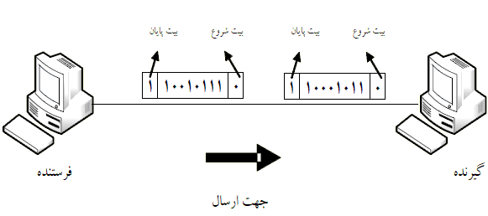
ارسال ناهمزمان: بیت شروع و پایان

Slide 9
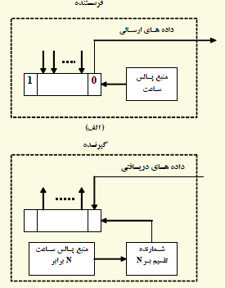
ارسال ناهمزمان: ساختار فرستنده و گیرنده

Slide 10
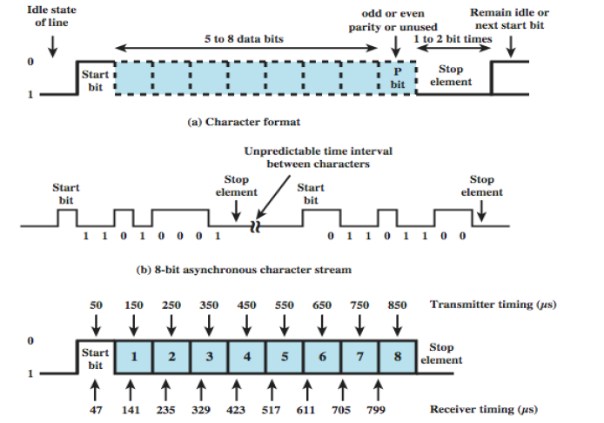
جابجا شدن داده در حالت غیر همزمان
وضعیت بیکار خط یا شروع ارسال کارکتر بعدی
وضعیت بیکار خط
بیت parity
5 تا 8 بیت برای ارسال
داده هايی آنالوگ
مقادير پيوسته اي در يك بازه زماني اختيار مي كنند.مثل صوت كه الگوي متغيري از شدت هست.
مقادير گرفته شده از سنسورها مثل حرارت و فشار مقادير پيوسته اي مي باشند
داده هاي ديجيتال
مقادير گسسته اي اختيار مي كنند مثل متن ، اعداد صحيح.
پایان
زمان غیرقابل پیش بینی
بین انتقال کارکترها
بیت پایان
بیت پایان
بیت شروع
بیت شروع
وضعیت زمانی ارسال کننده
پایان
وضعیت زمانی دریافت کننده

Slide 11
غیر همزمان
مزایا
ارتباط ساده است
ارزان قیمت
سربار 20% است، 2 تا 3 بیت برای هر کارکتر
روشی مناسب یرای ارسال اطلاعات با وقفه زیاد

Slide 12
ارسال همزمان

Slide 13
تبادل اطلاعات در حالت همزمان
بلاک داده ایی با عنوان فریم داده ها را انتقال می دهد
کلاک بصورت همزمان زده می شود
می توان دو خط جدا برای انتقال داده و کلاک در نظر گرفت
کلاک بصورت مخفی شده در داده ارسال گردد
روشی کارآمد تر نسبت به روش غیر همزمان است

Slide 14
انواع خطا
هنگامي خطا رخ مي دهد كه يك بيت بين فرستنده و گيرنده تغيير كند.
انواع خطا
single bit errors
فقط يك بيت تغيير مي كند
burst errors
دسته اي از بيت ها وجود دارد كه كه در آن خطايي رخ داده است (دو بيت متوالي خطا دار)
بوسيله پارازيت ضربه اي و يا ضعيف ايجاد مي شود
تاثير اين نوع در سرعت هاي بالا بيشتر مي باشد

Slide 15
تشخیص خطا
خطا هميشه وجود دارد و باعث تغيير ١ يا چند بيت مي شود.
تشخيص خطا با استفاده از اضافه كردن كد هاي تشخيص خطا انجام مي شود
كد هاي تشخيص خطا توسط فرستنده اضافه مي شود
گيرنده با محاسبه مجدد كد آن را با كد ارسالي مقايسه مي كند
احتمال اينكه خطايي تشخيص داده نشود هم هست

Slide 16
تشخیص خطا
یکی از روش ها استفاده از parity بیت (بیت توازن) است
بیتی است که برای نشان دادن زوج یا فرد بودن تعداد بیت هایی که 1 می باشند به بیت ها اضافه می شود.
بیت توازن در ساده ترین شکل برای مشخص کردن خطای کد به کار می رود.
اگر از توازن زوج استفاده شود، تعداد یکهای ورودی زوج باشد بیت توازن صفر می‌شود و بالعکس.
اگر از توازن فرد استفاده ‌شود، اگر تعداد یکهای ورودی فرد باشد بیت توازن صفر می‌شود و بالعکس.

Slide 17
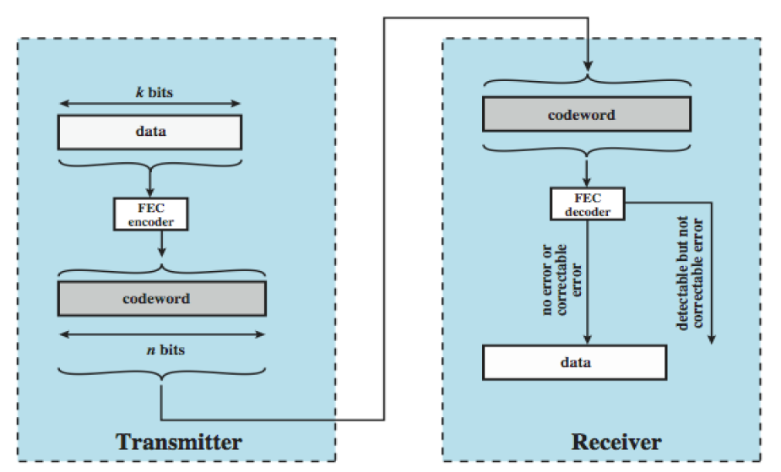
پردازش تصحیح خطا
داده کد شده
باز کننده رمز
رمز کننده برای ایجاد توانایی قابلیت اصلاح داده
خطای قابل تشخیص وقابل اصلاح
خطای قابل تشخیص اما غیرقابل اصلاح
داده کد شده
فرستنده
گیرنده

Slide 18
DCEو DTE
DCE ( Data Communication Equipment)
تجهیزات ارتباط داده
وسیله ای است که همزمانی را ایجاد می کند.
مانند مودم
DTE ( Data Terminal Equipment)
تجهیزات ایستگاه نهایی ارتباطی با داده
وسیله ای است که کلاک را از DCE دریافت می کند.
مانند کامپیوتر

Slide 19
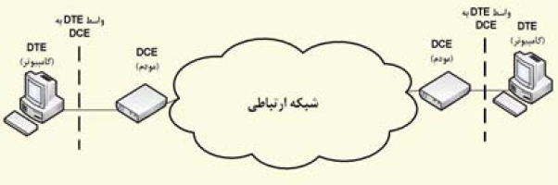
واسط DCEبه DTE

Slide 20
استاندارد EIA 232

Slide 21
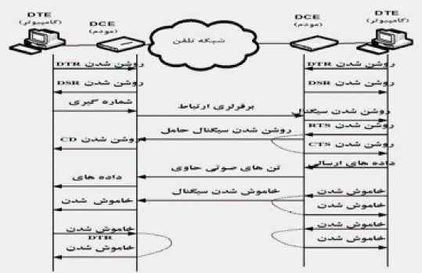
مراحل کار یک ارتباط در مودم های یک طرفه

Slide 22
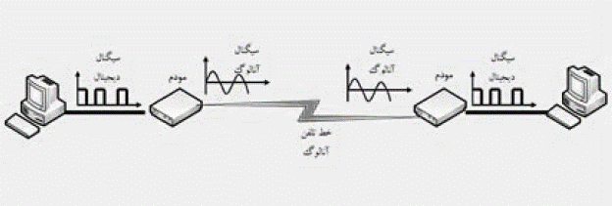
عملیات مودم

